Slide 1
林晨旭
自助打印系统
2019.07.26

Slide 2
CONTENTS
01
02
03
04
生态效益
应用场景
模块分析
流程简介

Slide 3
流程简介
01
概述患者就诊流程。

Slide 4

流程简介
1
2
3
4
5
患者去医院
挂号
拍片
医生写报告
患者取报告

Slide 5
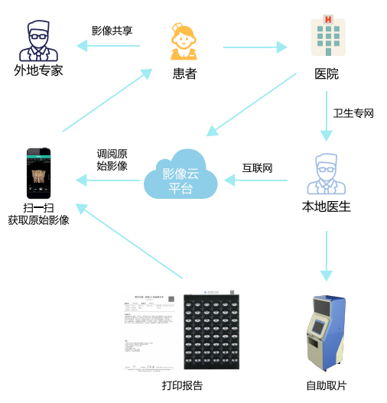
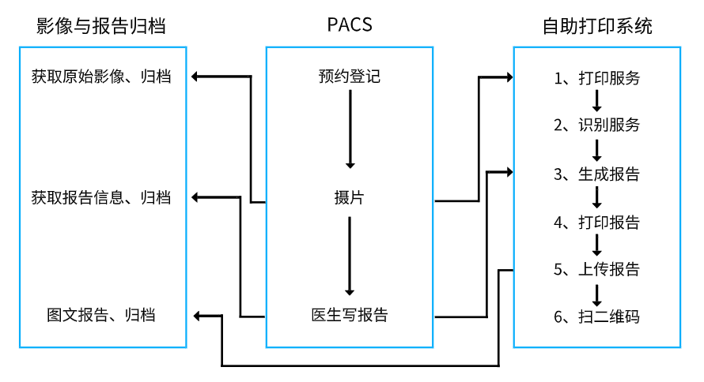
流程简介

Slide 6
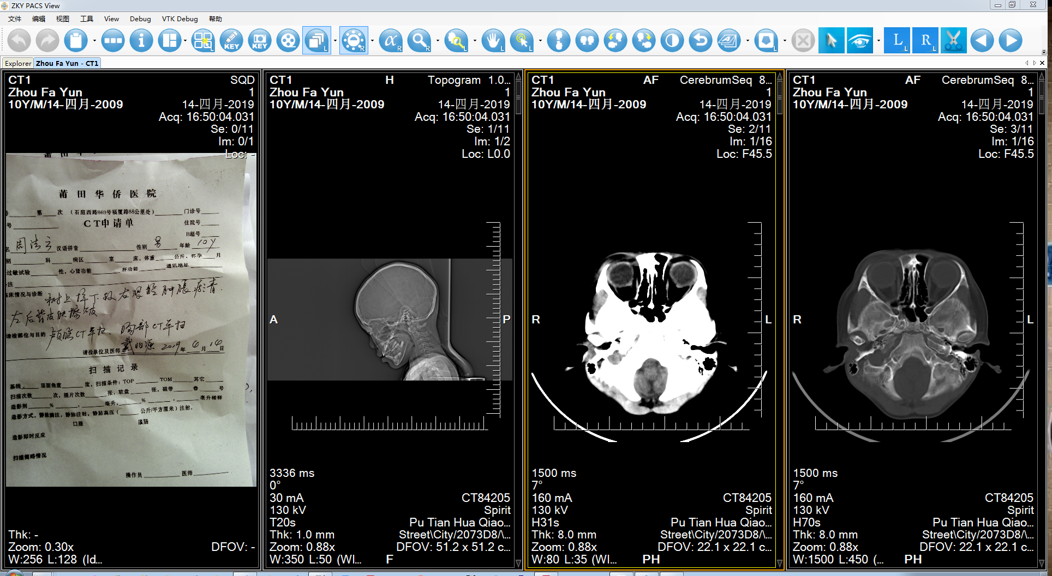
流程简介

Slide 7
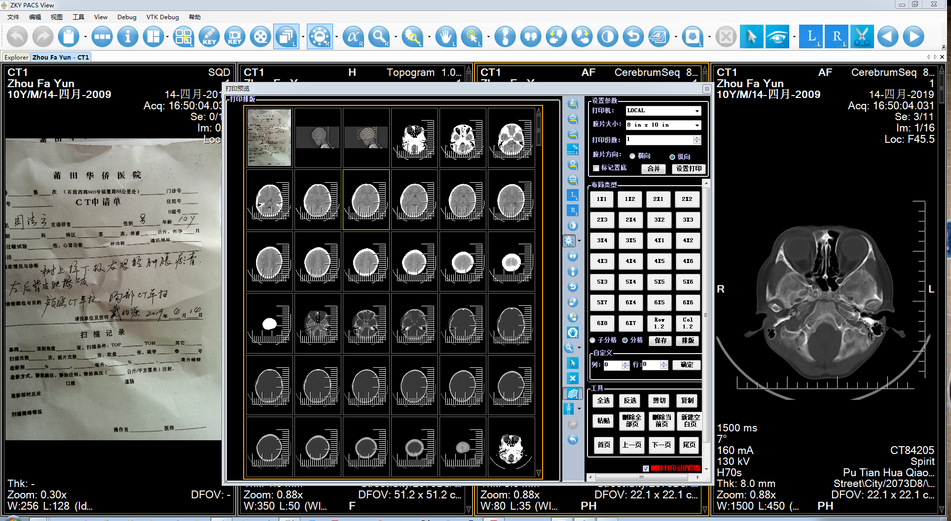
流程简介

Slide 8
模块分析
02
分析各模块的作用

Slide 9
模块分析
PrintSCP打印接收模块
OCR识别模块
生成报告模块
打印客户端模块
报告上传模块
接收医师从医院放射科设备或者PACS排版上来的附带有患者信息的Dicom影像，再对Dicom文件进行解析、转换、保存。
采用图像处理技术，识别PrintSCP接收到的影像，提取出检查号和患者号，与RIS接口作对比。
由识别的检查号和患者号，从RIS中筛选出报告内容需要的信息，生成附带二维码的图片格式的报告。
自动打印客户端，遍历打印满足特定打印条件的患者报告，并反馈给服务器。
自助打印客户端，则由患者刷条码，打印满足特定条件的患者报告，并反馈给服务器。
收到打印客户端反馈的状态信息，上传特定状态的患者报告。

Slide 10
应用场景
03
云胶片

Slide 11
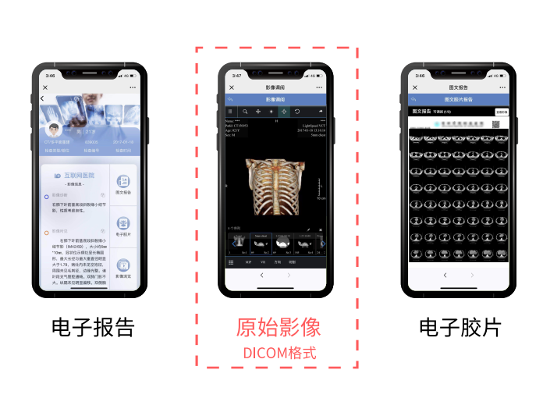
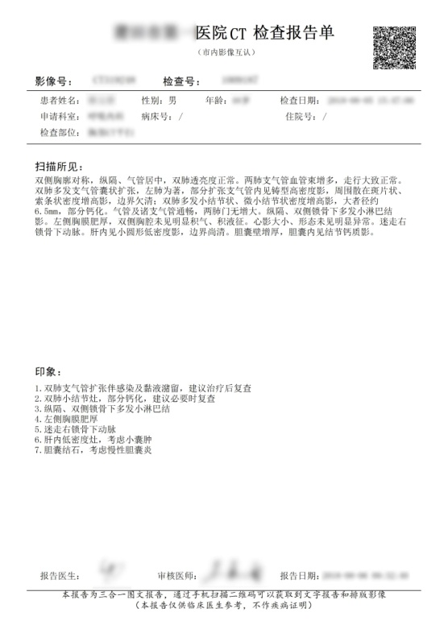
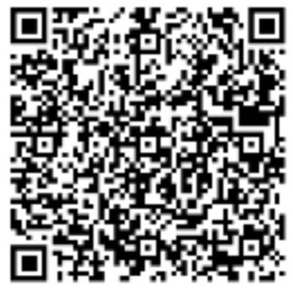
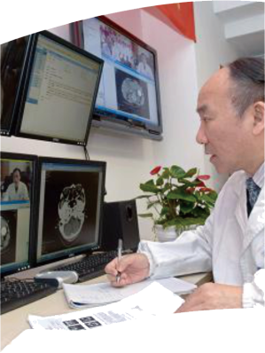
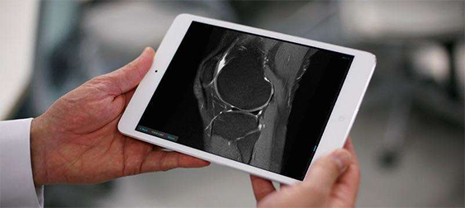
应用场景
功能
扫描二维码
应用
移动阅片
辅助诊断
专家远程会诊、互动

Slide 12
生态效益
04
无胶化作业

Slide 13
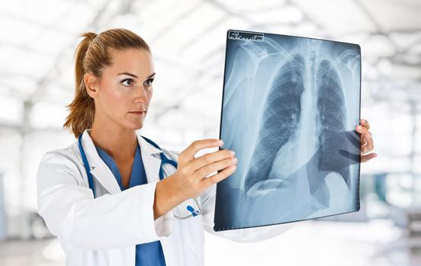
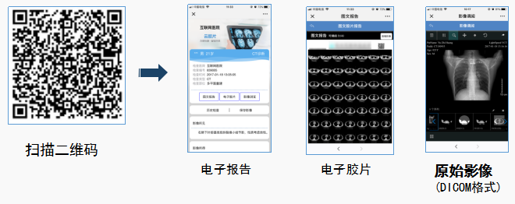
生态效益
转变
传统医用胶片
综合数字影像服务
高成本、高污染、临床价值低
低成本、低污染、高利用率
以影像云存储代替原来的传统胶片，实现全市无胶化

Slide 14
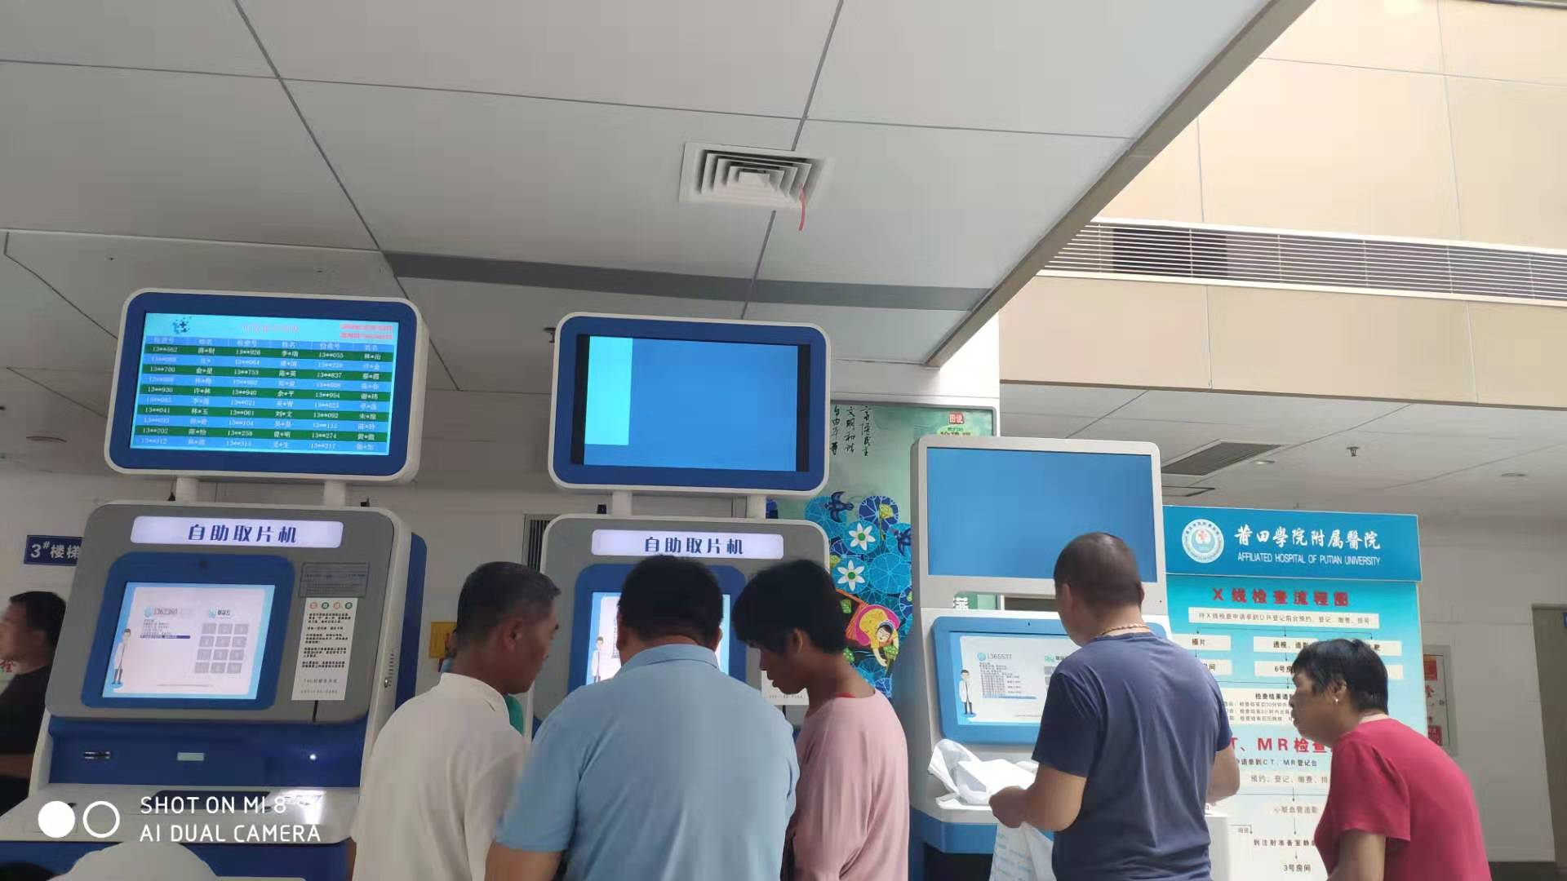
生态效益
统一取片区域
优化取片方式
患者到指定取片区自助取片，不用到处出折返跑。
提高取片效率，优化医院秩序。

Slide 15
Speaker name and title
www.islide.cc

